Slide 1
Δορυφορικές και Κινητές Επικοινωνίες
ΠΑΝΕΠΙΣΤΗΜΙΟ ΠΑΤΡΩΝ – ΗΜΤΥ – ΕΡΓΑΣΤΗΡΙΟ ΑΣΥΡΜΑΤΗΣ ΕΠΙΚΟΙΝΩΝΙΑΣ – WIRELESS TELECOMMUNICATIONS LABORATORY
Σταύρος Κωτσόπουλος
Αν. Καθηγητής
Διάλεξη 5η
Το παρόν υλικό υλοποιήθηκε από τον Πέτρο Καραδήμα στα πλαίσια του προγράμματος ΕΠΕΑΕΚ ΙΙ

Slide 2
Μάθημα 5ο
ΠΑΝΕΠΙΣΤΗΜΙΟ ΠΑΤΡΩΝ – ΗΜΤΥ – ΕΡΓΑΣΤΗΡΙΟ ΑΣΥΡΜΑΤΗΣ ΕΠΙΚΟΙΝΩΝΙΑΣ – WIRELESS TELECOMMUNICATIONS LABORATORY
Ιστορική Αναδρομή
Αρχιτεκτονική του δικτύου GSM
Περιγραφή των επιμέρους τμημάτων του δικτύου GSM
Διάλεξη 5η

Slide 3
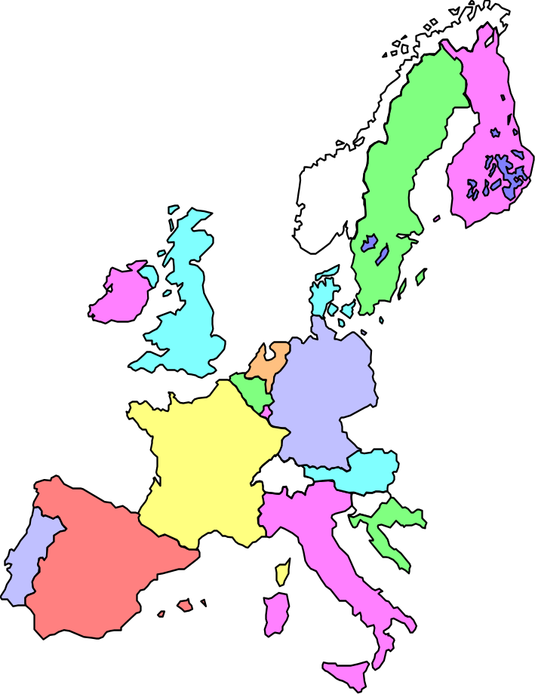
GSM – Ιστορική Αναδρομή
NMT
1980
ΑΝΑΓΚΗ ΓΙΑ ΚΙΝΗΣΗ ΤΟΥ ΣΥΝΔΡΟΜΗΤΗ ΌΧΙ ΜΟΝΟ ΣΕ ΕΘΝΙΚΟ ΑΛΛΑ ΚΑΙ ΣΕ ΔΙΕΘΝΕΣ ΕΠΙΠΕΔΟ
TACS
C450
RADIOCOM 2000
RTMS

Slide 4
1982 Το «Groupe Speciale Mobile» οργανώνεται από την CEPT για να διερευνήσει ένα διευρωπαϊκό σύστημα ψηφιακής κυψελωτής επικοινωνίας με παρεμφερείς στόχους με την μελέτη Bell και επιπλέον:
  Διεθνή περιήγηση
  ISDN συμβατότητα
1990 Το GSM μετονομάζεται σε “Global System for Mobile communications”
Εκδίδεται το GSM Phase 1
1991 Το πρώτο λειτουργικό δίκτυο GSM
1995 Εκδίδεται το GSM Phase 2
5.5 εκατομμύρια συνδρομητές σε 60 χώρες
1996 Εκδίδονται ετησίως τα GSM Phase 2+
2000 270 εκατομμύρια συνδρομητές μόνο στην Ευρώπη!

Slide 5
ΠΡΟΥΠΟΘΕΣΕΙΣ ΕΠΙΤΥΧΗΜΕΝΗΣ ΛΕΙΤΟΥΡΓΙΑΣ ΚΥΨΕΛΩΕΙΔΟΥΣ
ΣΥΣΤΗΜΑΤΟΣ ΚΙΝΗΤΗΣ ΤΗΛΕΦΩΝΙΑΣ
Μεγάλη Συνδρομητική Χωρητικότητα
Μεγάλη Απόδοση του Διαθέσιμου Φάσματος Συχνοτήτων
Συμβατότητα
Προσαρμογή στην εκάστοτε πυκνότητα τηλεπικοινωνιακής σύνδεσης
Διάλεξη 5η
Πυκνότητα επικοινωνίας
Προσιτό Κόστος

Slide 6
Καταχώρηση Συχνοτήτων
Το Σύστημα GSM λειτουργεί στην περιοχή των 900 MHz. Συγκεκριμένα:
Άνω Ζεύξη (Up Link): 890 - 915 MHz
Κάτω Ζεύξη (Down Link) :935 - 960 MHz
Διάλεξη 5η
άνω ζεύξη
κάτω ζεύξη
ΣΤΑΘΜΟΣ ΒΑΣΗΣ

Slide 7
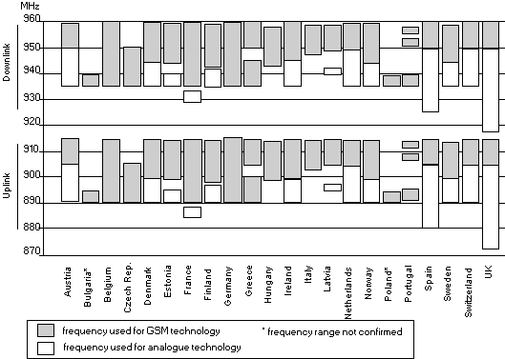
Τα κινητά δίκτυα χρησιμοποιούν το παρακάτω φάσμα στην Ευρώπη
Κινητή Τηλεφωνία:
GSM 890-915 MHz , 935-960 MHz
1710-1785 MHz , 1805-1880 MHz
TETRA 380-400 MHz , 410-430 MHz , 450-470 MHz
Ασύρματη Τηλεφωνία:
CT2 864-868 MHz
DECT 1880-1900 MHz
Wireless LANs:
IEEE 802.11b 2400-2483 MHz
IEEE 802.11a 5150-5350 MHz
Διάλεξη 5η

Slide 8
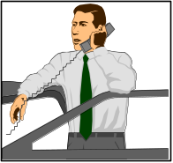



Αρχιτεκτονική του δικτύου GSM
BTS
BSC
OMC
MS
MS
EIR
BTS
AUC
MS
HLR
VLR
BTS
PSTN
MS
MSC
ISDN
BSC
PSDN
σηματοδοσία
μεταφορά πληροφορίας
τηλεφωνική σύνδεση και μεταφορά πληροφορίας

Slide 9
Αρχιτεκτονική Επιπέδων
Θέσεις Διαχείρισης
X 25 Δίκτυο
Διεπαφές πρός
- εξωτερικό IP network
- PSTN
- εξωτερικά ραδιο-δίκτυα
Επίπεδο Διαχείρισης
SSW
MSW
SSW
MSW
MSW
Κύριο Κέντρο Μεταγωγής
(Μain Switch)
Διάλεξη 5η
Επίπεδο Μεταγωγής
SSW
Δευτερεύον Κέντρο Μεταγωγής
(Secondary Switch)
DL
BS
BS
Σταθμός Βάσης
Επίπεδο Ραδιο-δικτύου
DL
Ψηφιακή Ζεύξη

Slide 10

Αρχιτεκτονική GSM
Υποσύστημα Σταθμού Βάσης
BSS
Radio (air) Interface
BTS = σταθμός βάσης
BSC = ελεγκτής σταθμού βάσης
MSC = τηλεφωνικό κέντρο
VLR = βάση καταχώρησης περιηγητών
HLR = μόνιμη βάση καταχώρησης
EIR = καταχώρηση ταυτότητας συσκευής
AuC = κέντρο πιστοποίησης
IWF = αλληλεπιδραστικές λειτουργίες
OMC = κέντρο λειτουργίας και διαχείρισης
BTS
BTS
BTS
BSC
BSC
Υποσύστημα δικτύου και μεταγωγής
Κέντρο διαχείρισης
HLR
AuC
EIR
MSC/VLR
IWF
OMC
NSS
Σύνδεση με άλλα κέντρα διασύνδεσης

Slide 11
Περιοχές GSM
GSM service area: οποιαδήποτε περιοχή λειτουργίας του GSM
GSM PLMN service area: δίκτυο διαχειριστή (πχ της Cosmote, TIM, Vodafone)
Service area
PLMN1
PLMN = Public Land Mobile
Network
PLMN2
PLMN4
PLMN3
Διάλεξη 5η
GSM MSC/VLR service area: περιοχή κάλυψης ενός MSC
PLMN
MSC
BSS

Slide 12
Location Area: Περιοχή λειτουργίας ενός BSC
LA 1
MSC
BSS
LA 2
LA 3
Cell: Ένα κύτταρο που καλύπτεται από έναν (τουλάχιστον) πομποδέκτη
Διάλεξη 5η
cell
cell
cell
cell

Slide 13
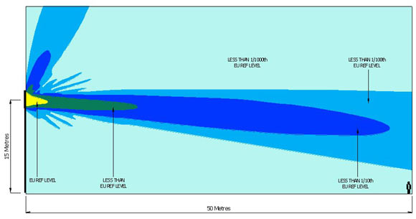
Σταθμός Βάσης (BTS)
Πομποδέκτες διαφορετικής συχνότητας (1-12), συνήθως 2-4
Κεραίες και πυλώνες: πανκατευθυντική εκπομπή στο xy ή εκπομπή κατευθυντική 120^{ο} σε τμήματα (sectors)
Διάλεξη 5η

Slide 14
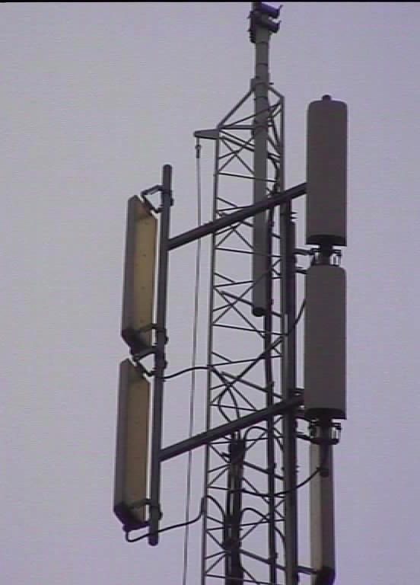
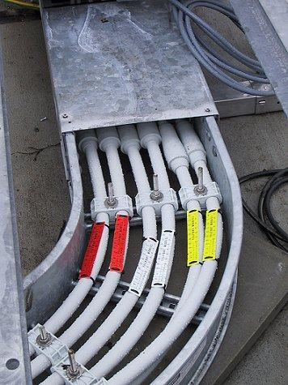
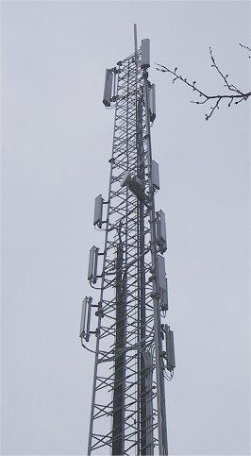
Σταθμός Βάσης (BTS)
Διάλεξη 5η

Slide 15
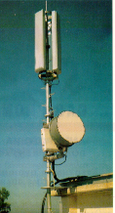
ΠΟΜΠΟΔΕΚΤΗΣ
[TRANSCEIVER]
ΔΟΜΗ ΣΤΑΘΜΟΥ ΒΑΣΗΣ
TR_{n}
Combiner
TR_{n-1}
Ελεγκτής ΣΒ
[Base Station Controller]
.
.
.
TR₂
BSC
TR₁
BCF
Μονάδα Λειτουργίας Ελέγχου Σταθμού Βάσης
[Base Station Control Function - BCF]

Slide 16
ΔΟΜΗ ΣΤΑΘΜΟΥ ΒΑΣΗΣ
64 kbps
Equalizer
Demodulator
Demultiplexor
Speech
Codec
ΔΕΚΤΗΣ
A / D
Control
Unit
Channel
Codec
Signaling
VCO
Synthesizer
Burst Building Unit
Modulator
Multiplexor
Speech
Codec
ΠΟΜΠΟΣ
A / D
BTS
BSC
ΣΤΑΘΜΟΣ ΒΑΣΗΣ

Slide 17
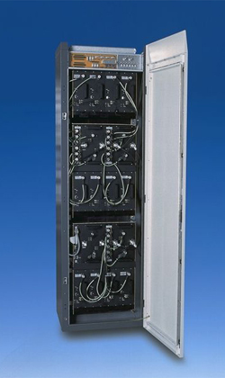
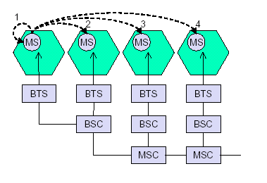
Ελεγκτής Σταθμού Βάσης (BSC)
Ελέγχει τους διαθέσιμους πόρους του δικτύου που αντιστοιχούν στην περιοχή επίβλεψής του
- παρέχει τις διαθέσιμες συχνότητες
- ελέγχει τη λειτουργία handover: αλλαγή συχνότητας επικοινωνίας κατά τη διάρκεια κλήσης
(intra-BSC)
Ελέγχει την ενημέρωση θέσης
των συνδρομητών
Άλλες λειτουργίες:
- power control
- ακολουθίες frequency hopping
- ασυνεχής εκπομπή
Διάλεξη 5η

Slide 18
Υποσύστημα δικτύου και μεταγωγής (Network and Switching Subsystem NSS)
To NSS αποτελείται από:
- Κέντρο Μεταγωγής (Mobile switching center) MSC
- Βάσης καταχώρησης :
HLR = Βάση Καταχώρησης χρηστών
VLR = Βάση Καταχώρησης περιηγητών
EIR = Καταχώρηση ταυτότητας συσκευής
AuC : Κέντρο πιστοποίησης
GCR : Καταχώρηση ομαδικής κλήσης
Το NSS είναι υπεύθυνο για μεταγωγή:
- εσωτερική του GSM δικτύου
- μεταξύ GSM και άλλων δικτών
Διάλεξη 5η

Slide 19
Σενάρια Σύνδεσης μεταξύ BTS και BSC
TR_{x}
TR_{x}
BSC
BTS
TR_{x}
BTS
BCF
TR_{x}
BCF
TR_{x}
TR_{x}
TR_{x}
TR_{x}
BTS
TR_{x}
TR_{x}
TR_{x}
TR_{x}
BCF
TR_{x}
TR_{x}
BCF
BTS

Slide 20
Home Location Register (HLR)
Καταχωρεί τα στοιχεία του συνδρομητή:
- μόνιμα στοιχεία: διεθνής αριθμός ISDN
διεθνής ταυτότητα κινητού συνδρομητή (international mobile subscriber identity = IMSI)
παράμετροι κρυπτογράφησης
είδος πρόσβασης
- παροδικά στοιχεία: πληροφορίες προσπέλασης
πληροφορίες δρομολόγησης
συμπληρωματικές λειτουργίες (εκτροπή κλήσης κ.α.)
Διάλεξη 5η
C
MSC
HLR

Slide 21
Visitor Location Register (VLR)
Όταν ένα κινητό εισέρχεται σε μια νέα MSC/VLR περιοχή, η βάση VLR λαμβάνει τα απαραίτητα στοιχεία από την αντίστοιχη HLR και αναφέρει την νέα πληροφορία θέσης.
Η VLR περιέχει: αριθμό ISDN
αριθμό IMSI
αριθμό TMSI (temporary identification)
αριθμό MSRN (roaming number)
στοιχεία για την location area
παραμέτρους υπηρεσίας
παραμέτρους κρυπτογράφησης
Η καταχώρηση στην VLR αλλάζει αυτόματα κατά την κίνηση του συνδρομητή σε νέα MSC περιοχή και δεδομένου ότι η συσκευή λειτουργεί
Η HLR γνωρίζει την τελευταία VLR όπου καταχωρήθηκε κάθε συνδρομητής που αντιστοιχίζεται σε αυτήν
Διάλεξη 5η

Slide 22
Equipment Identity Register (EIR)
Κάθε κινητή συσκευή έχει έναν κωδικό αναγνώρισης IMEI
IMEI = International Mobile Equipment Identity
Η EIR καταχωρεί στοιχεία σχετικά με προβληματικές και κλεμμένες συσκευές
Περιέχει λίστες:
White : πιστοποιημένες συσκευές
Grey: συσκευές υπό επίβλεψη
Black: μη πιστοποιημένες συσκευές
IMEI-code
EIR
Διάλεξη 5η
MSC0
IMEI-code

Slide 23
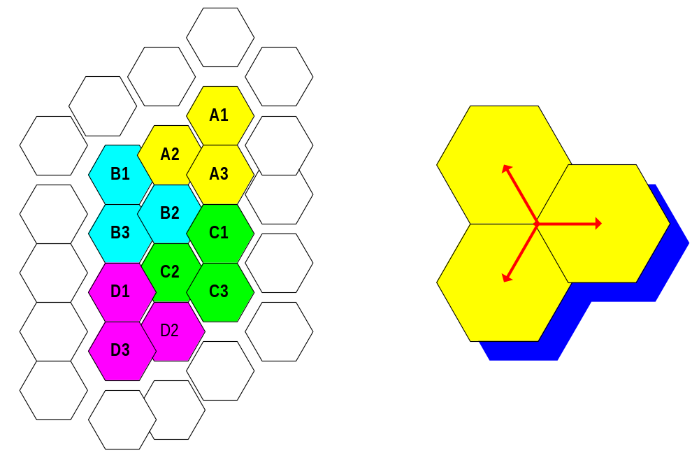
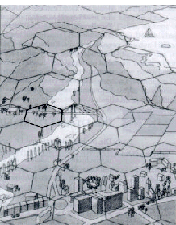
Κυψελωτή κάλυψη
4/12 Συγκρότημα κυττάρων:
Διάλεξη 5η

Slide 24
Επεκτάσεις του GSM στο φάσμα
Extended GSM
- 880…915 MHz uplink
- 925…960 MHz downlink
Railways-GSM
    - 876…915 MHz
    - 921…960 MHz
DCS 1800
  - 1710…1785 MHz uplink
  - 1805…1880 MHz downlink
  - περιέχει 374 συχνότητες (κανάλια)
GSM 900
Διάλεξη 5η
GSM 1800

Slide 25
Ο διαχωρισμός συχνότητας μεταξύ δύο καναλιών είναι 200 kHz
Κάθε συχνότητα περιέχει 8 χρονοθυρίδες
- συνήθως έχουμε έναν χρήστη ανά χρονοθυρίδα
Απαιτούνται 3 χρονοθυρίδες διάστημα μεταξύ εκπομπής και λήψης
Η συσκευή εκπέμπει και λαμβάνει μια ρυπή κατά τη διάρκεια της χρονοθυρίδας
downlink
f1
f1
f2
f3
0 1 2 3 4 5 6 7
0 1 2 3 4 5 6 7
0 1 2 3 4 5 6 7
Διάλεξη 5η
0 1 2 3 4 5 6 7
0 1 2 3 4 5 6 7
0 1 2 3 4 5 6 7
uplink

Slide 26
Μια χρονοθυρίδα
training sequence
3 57 1 26 1 57 3 8.25
encrypted
data bits
encrypted
data bits
tail bits
flag bits
guard interval
- Το μήκος είναι 148 bits
Η διάρκεια είναι 576.9 msec
Άρα ο μέγιστος ρυθμός μετάδοσης bit είναι 256kbps για έναν BTS. Στην πράξη, λόγω σηματοδοσίας και TDMA ο ρυθμός πληροφορίας είναι περίπου 14.4kbps
Διάλεξη 5η
-

Slide 27

0
1
2
3
4
5
6
7
TDMA Frame
4.615 ms
4.615 : 8=576.8 μs
=
10 μs
+
8 μs
+
10 μs
+
6 μs
+
518.8 μs
+
6 μs
+
10 μs
+
8 μs
7
0
1
2
3
4
5
6
7
0
1
2
BTS
Transmits
7
0
1
2
3
4
5
6
7
0
1
2
MS
Transmits

Slide 28
dB
Power
Up
MS
Transmits
+4
+1
Power
Down
-1
147 bits
-6
Χρονικό
Παράθυρο
της Χρονοθυρίδας
για
Μετάδοση
-30
-70
10 μs
8 μs
10 μs
6 μs
518.8 μs
6 μs
10 μs
8 μs
μsec

Slide 29
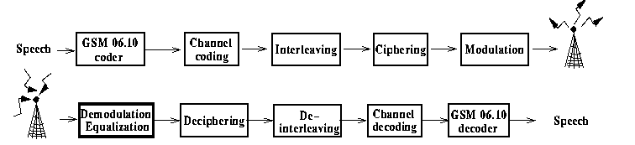
Κωδικοποίηση φωνής
Η κωδικοποίηση φωνής χρησιμοποιεί τους αλγορίθμους RPE-, RTP και LPC. Είναι διαφορική PCM με δυνατότητα να επιλεχθεί δαιφορετικό επίπεδο ποιότητας και ταχύητητας μετάδοσης (Full Rate, Half Rate, κ.α.)
20 ms
260 bit
13 kbit/s
Διάλεξη 5η

Slide 30
Σχηματική Παράσταση της Αρχιτεκτονικής για μια συσκευή GSM
ΠΟΜΠΟΣ
VCO
ΔΕΚΤΗΣ
Synthesizer
A / D
Control & Signaling
Unit
A / D
Διάλεξη 5η
Burst Building Unit
Modulator
Multiplexer
Channel Codec
Equalizer
Demodulator
Demultiplexer
Speech Codec
A/D + D/A

Slide 31
Η εξέλιξη του GSM
bit rate
UMTS
< 2 Mb/s
EDGE
< 384 kb/s
GPRS
< 170 kb/s
HSCSD
< 57.6 kb/s
SMS = Short Message Service
HSCSD = High Speed Circuit Switched Data
GPRS = GSM Packet Radio Service
EDGE = Enhanced Data Rate for GSM Evolution
UMTS = Universal Mobile Telecommunication System
Διάλεξη 5η
14.4 kb/s
9.6 kb/s
SMS
time

Slide 32
Η παγκοσμιοποίηση στην Κινητή Επικοινωνία
DCS 1800
GSM
DECT
Διάλεξη 5η
UMTS

Slide 33
Τέλος 5ης Διάλεξης
ΠΑΝΕΠΙΣΤΗΜΙΟ ΠΑΤΡΩΝ – ΗΜΤΥ – ΕΡΓΑΣΤΗΡΙΟ ΑΣΥΡΜΑΤΗΣ ΕΠΙΚΟΙΝΩΝΙΑΣ – WIRELESS TELECOMMUNICATIONS LABORATORY
WIRELESS TELECOMMUNICATIONS LABORATORY
Διάλεξη 5η

